Slide 1

Containers
Instrutor: Henrique Delegrego

Slide 2
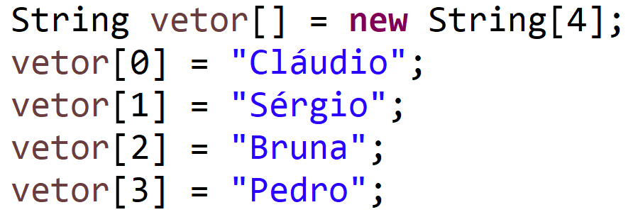
7. Containers

Slide 3
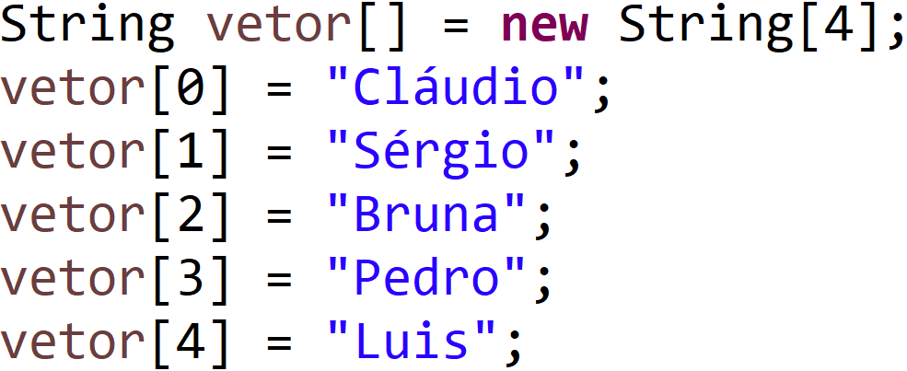
7. Containers

Slide 4
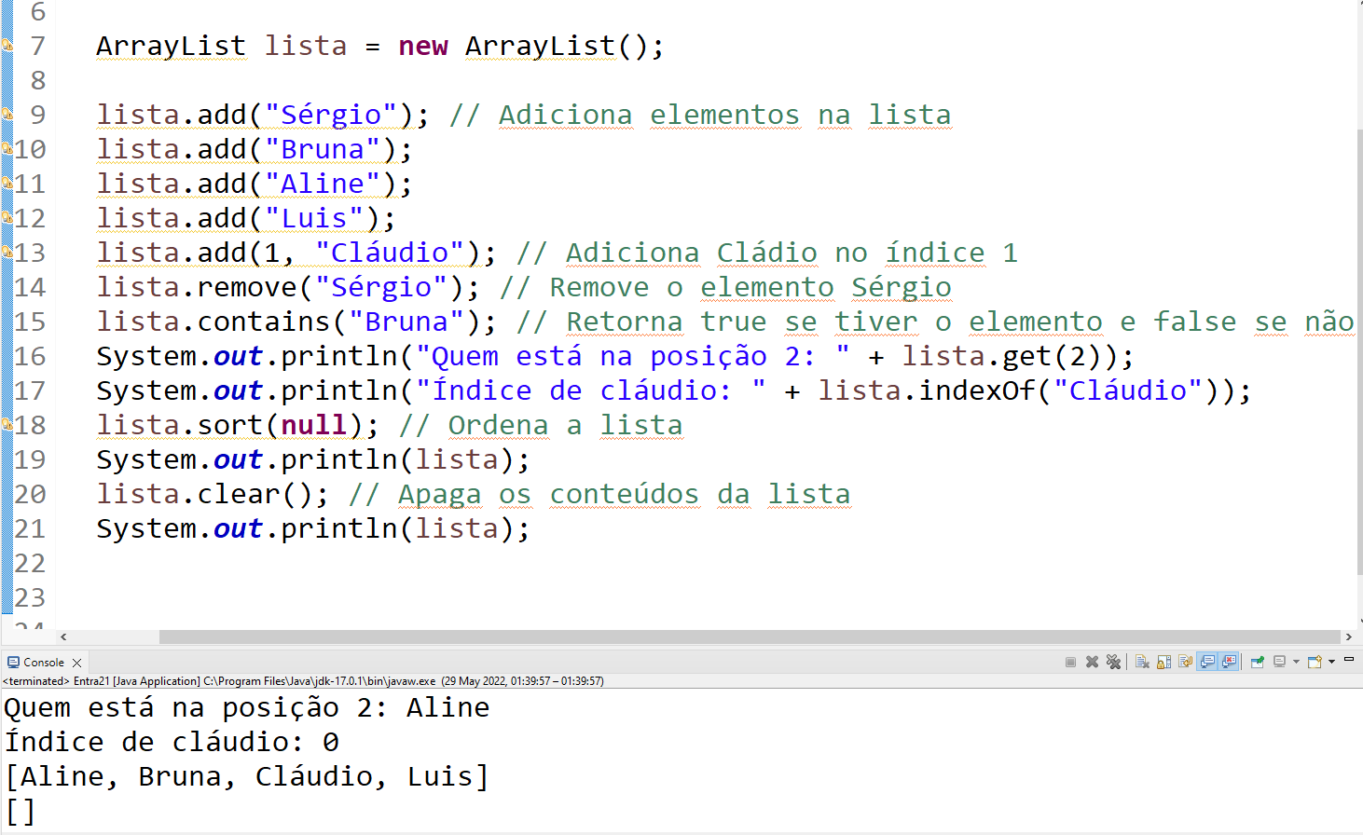
7. Containers

Slide 5
7. Containers
HashMap
Vai guardar informações em forma de: chaves e valores
A chave não pode ser duplicada
Similar a uma matriz de duas colunas
Sempre printa em ordem crescente de chave,
porém armazena aleatoriamente
Usado para armazenamento de senhas

